Slide 2
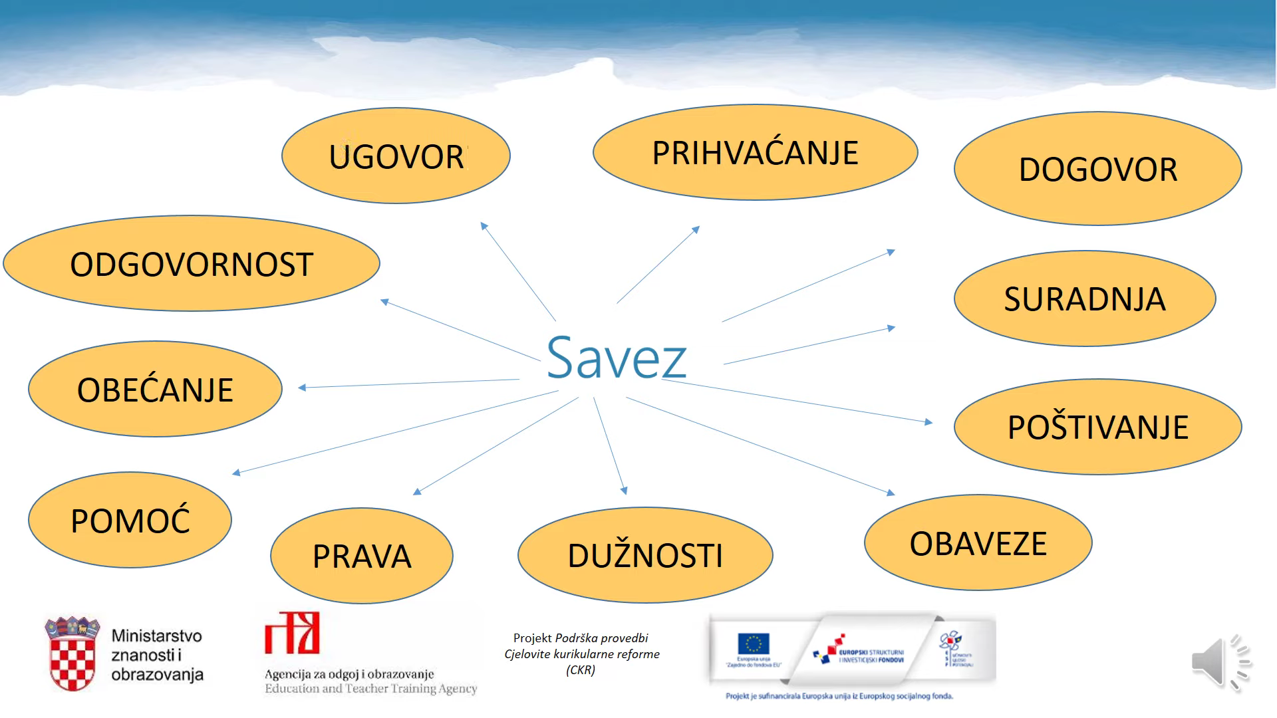



Slide 3

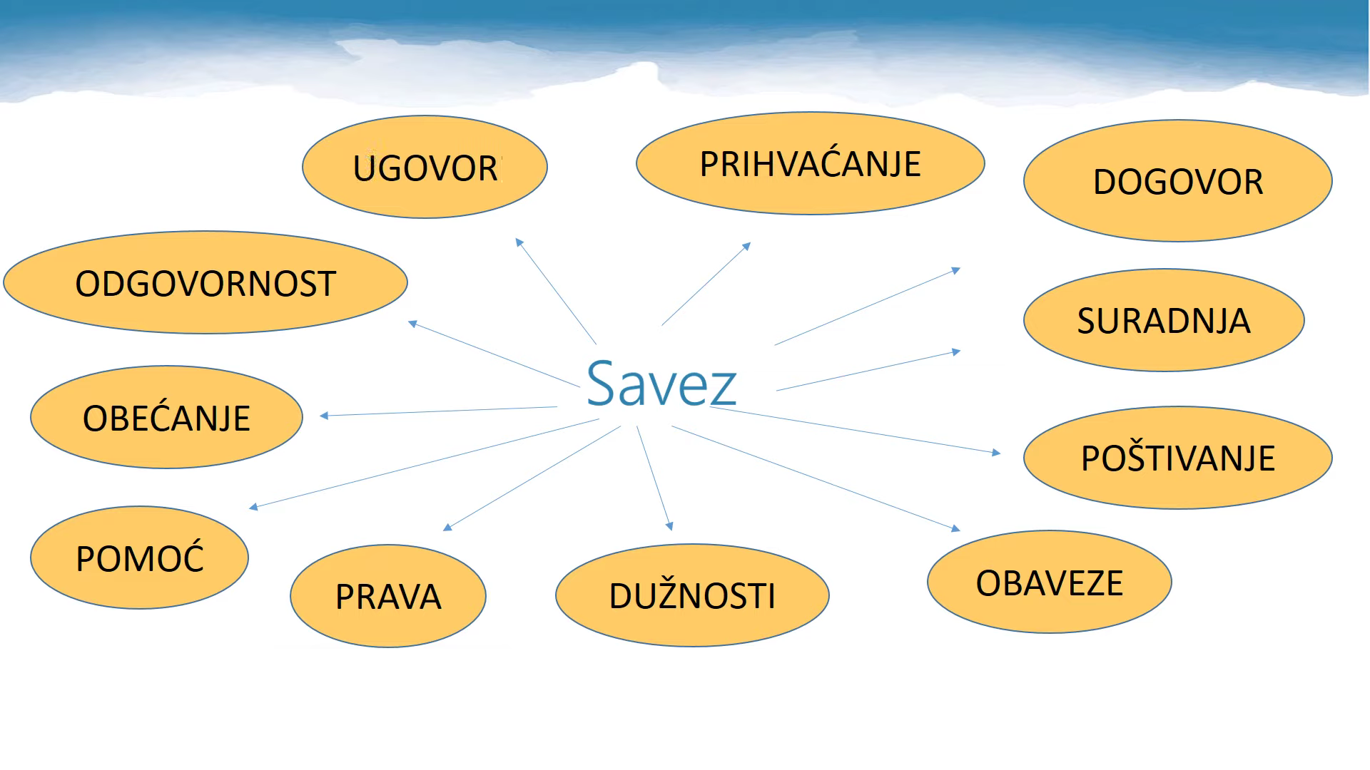

Slide 4



Slide 5


Slide 6
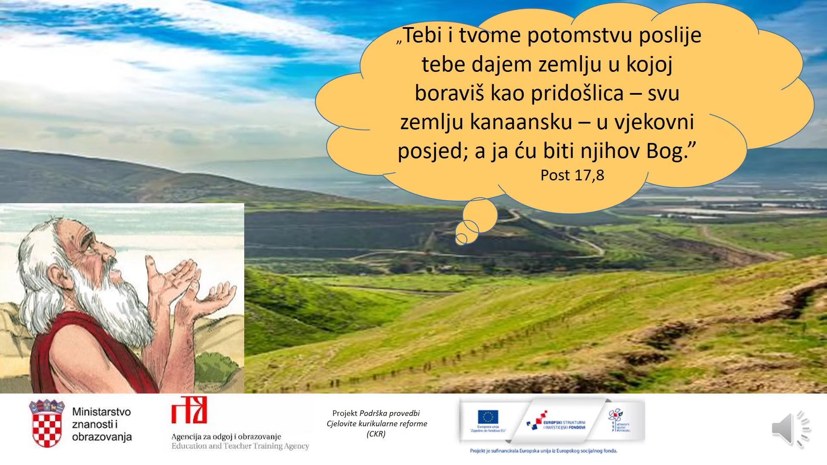
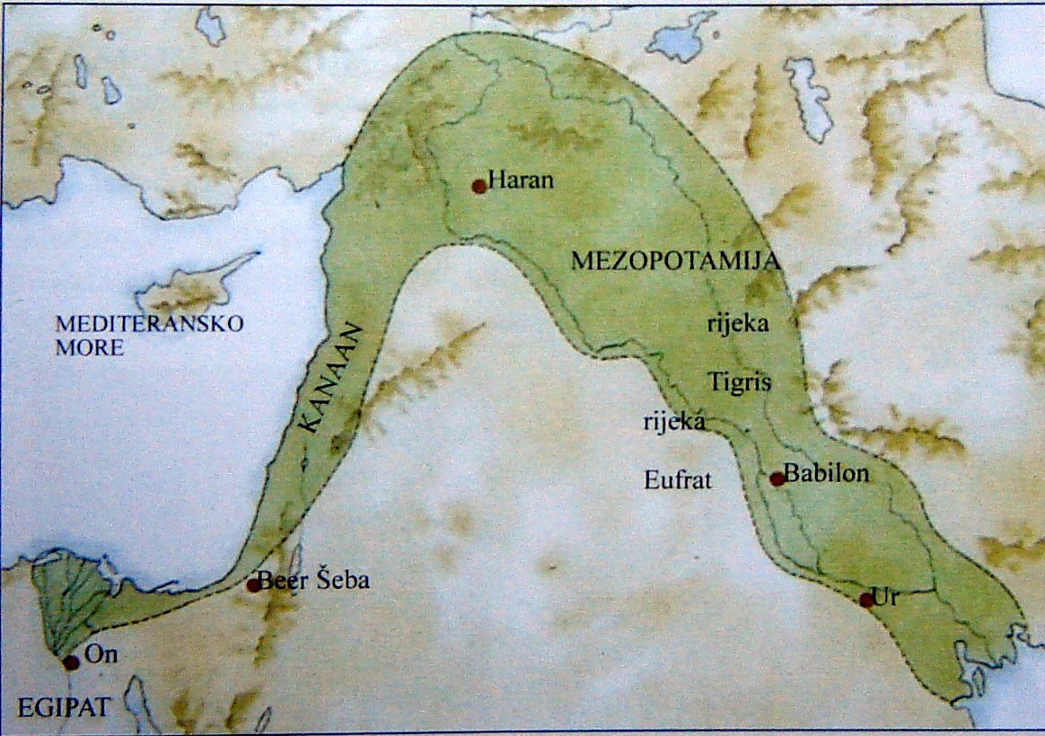

Slide 7
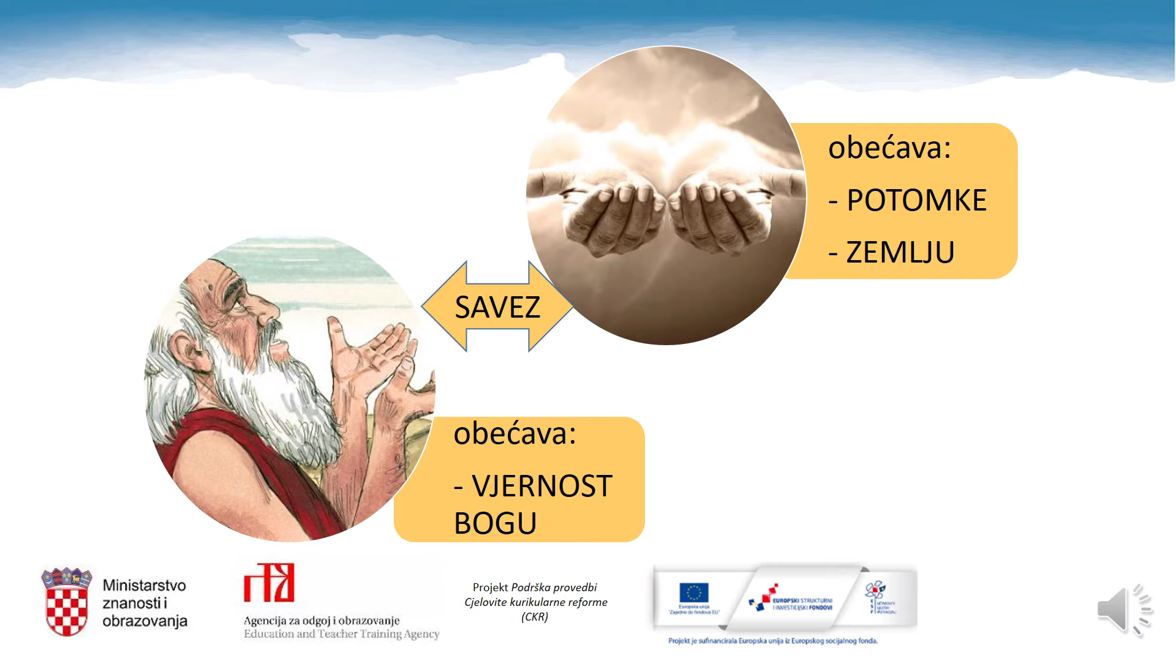

Slide 8
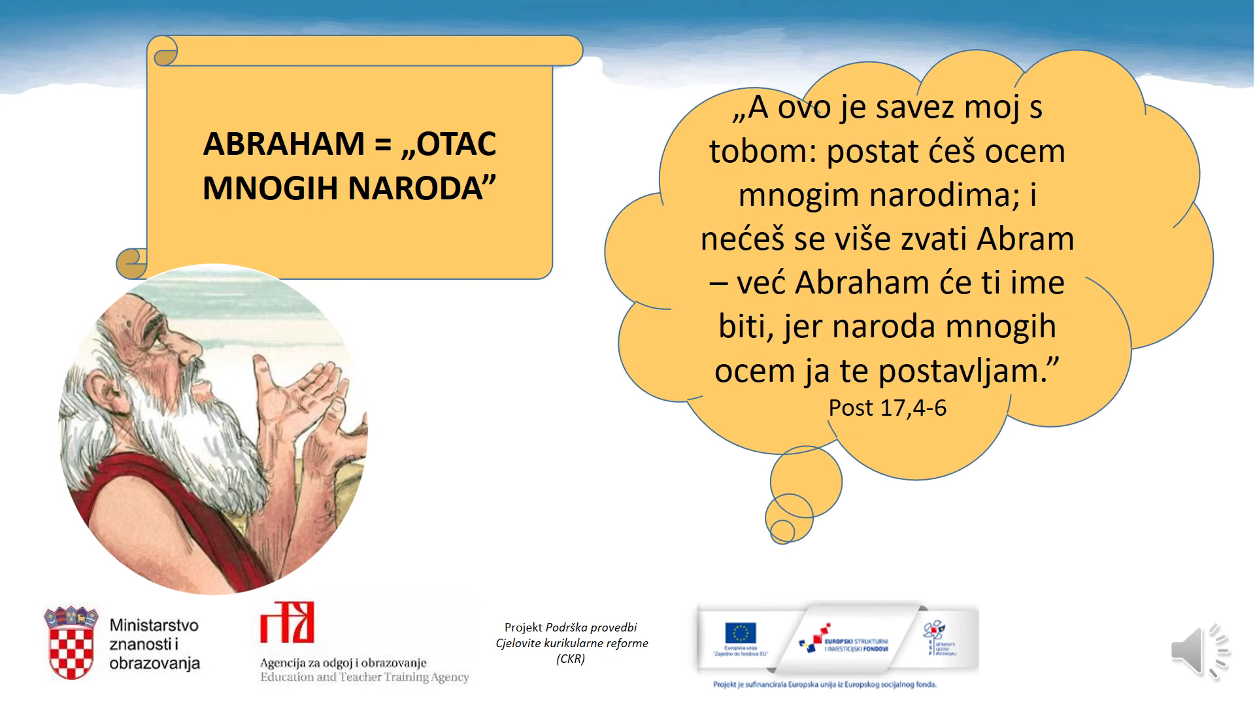

Slide 9

BOG obećava:
-POTOMKE
-ZEMLJU
ABRAHAM obećava:
-VJERNOST BOGU
SAVEZ

Slide 10
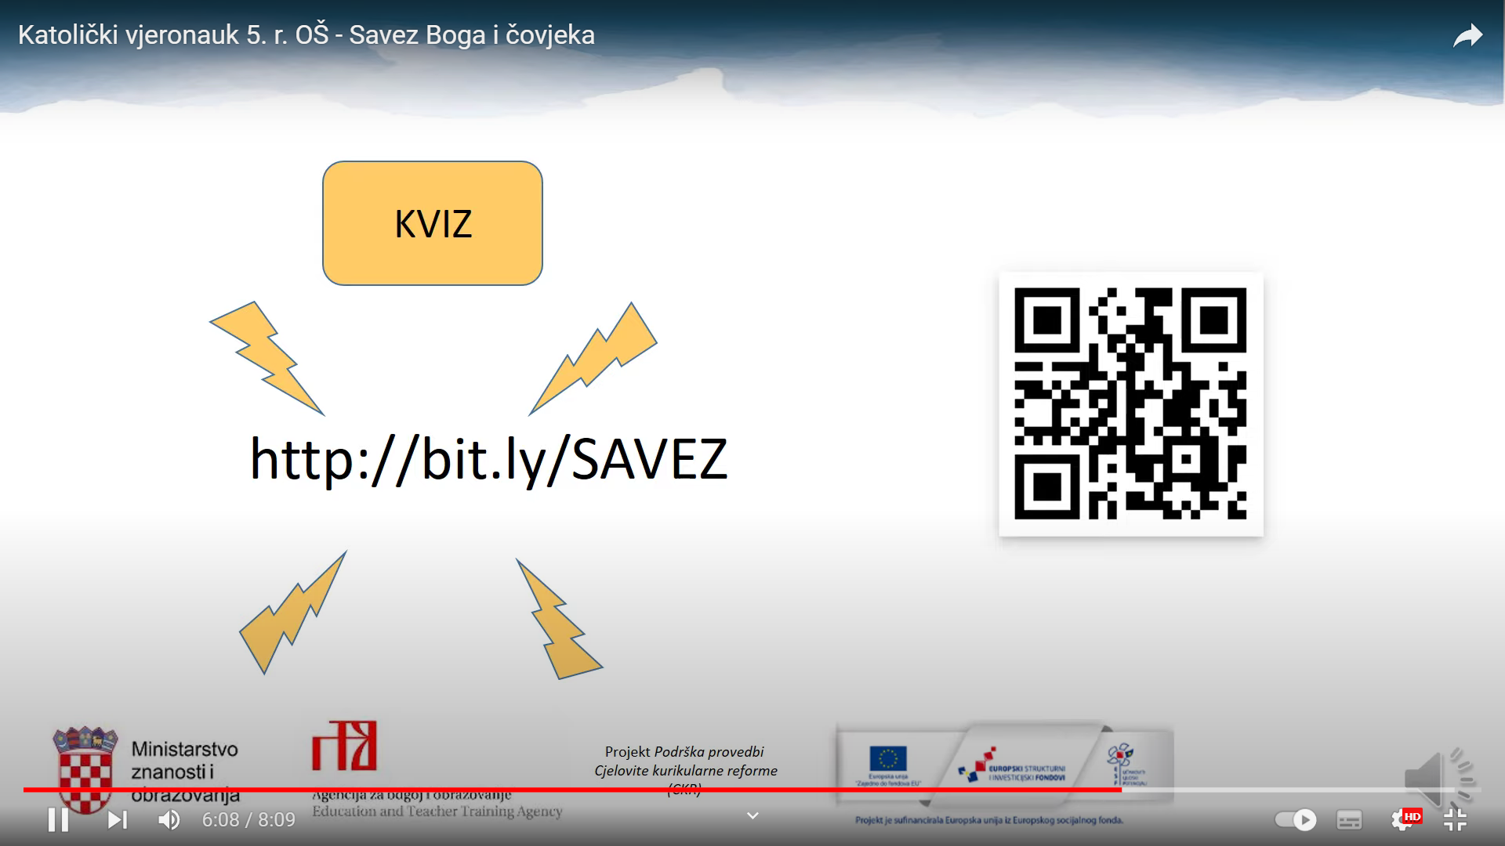

Slide 11



Slide 12


